Slide 1


Slide 2
Metodologia sondajului
Sondajul a fost realizat de Laboratorul pentru Analiza Războiului Informațional și Comunicare Strategică (LARICS), în parteneriat cu Secretariatul de Stat pentru Culte și cu Institutul de Științe Politice și Relații Internaționale (ISPRI).
Datele sondajului de opinie au fost culese în perioada 04 aprilie – 18 aprilie 2022.
Volumul eșantionului a fost de 1000 persoane și este reprezentativ pentru populația României, neinstituționalizată, cu vârstade18 ani și peste 18 ani.
Eroarea maximă admisă a datelor este de ±3%, la un grad de încredere de 95%.
Tipul eșantionului: multi-stratificat, probabilistic. Metoda folosită a fost cea a sondajului de opinie pe baza unui chestionar aplicat telefonic. Chestionarele au fost aplicate în toate județele României și în sectoarele Municipiului București. Eșantionul a fost validat pe baza datelor oficiale ale Institutului Național de Statistică.
Indexul este constituit din primii 20 de itemi din chestionar. Fiecare dintre aceștia a avut 4 variante de răspuns care au fost codificate cu cifre de la 1 la 4 (4 fiind varianta corespunzătoare toleranței, 1 cea a intoleranței). Ulterior s-a făcut media pentru fiecare respondent, scorurile între care pot să se încadreze valorile indexului fiind 1 și 4, valoarea 2,5 fiind mijlocul intervalului. Pe baza acestor scoruri am definit următoarele grupe: 1-1,5 intoleranți; 1,6-2 intoleranți precauți; 2,1-2,5 indeciși și dezinteresați (-); 2,6-3 indeciși și dezinteresați (+); 3,1-3,5 toleranți precauți; 3,6-4 toleranți.

Slide 3
Libertate religioasă I
% din totalul populatiei

Slide 4
Libertate religioasă II
% din totalul populatiei

Slide 5
Distanță sociala
8. Ați fi de acord ca o persoană de religie/confesiune ortodoxă:
% din totalul populatiei

Slide 6
Distanță sociala
9. Ați fi de acord ca o persoană de religie/confesiune romano-catolică sau greco-catolică:
% din totalul populatiei

Slide 7
Distanță sociala
10. Ați fi de acord ca o persoană de religie/confesiune protestantă:
% din totalul populatiei

Slide 8
Distanță sociala
11. Ați fi de acord ca o persoană de religie/confesiune neoprotestantă:
% din totalul populatiei

Slide 9
Distanță sociala
12. Ați fi de acord ca o persoană de religie musulmană/islamică:
% din totalul populatiei

Slide 10
Distanță sociala
13. Ați fi de acord ca o persoană de religie mozaică/iudaică/evreiască:
% din totalul populatiei

Slide 11
Distanță sociala
14. Ați fi de acord ca un ateu (persoana care nu crede in Dumnezeu):
% din totalul populatiei

Slide 12
Relația stat-societate-culte I
% din totalul populatiei

Slide 13
Relația stat-societate-culte II
% din totalul populatiei

Slide 14
Indexul toleranței religioase (A)
Au fost luate în calcul toate cele 20 de întrebări ale indexului. Conform scorului, respondenții au fost grupați în 6 tipuri (a se vedea caseta cu metodologia sondajului):
Intoleranții
Intoleranții precauți
Indeciși și dezinteresați (fie mai degrabă înclinați spre intoleranță, -, fie spre toleranță, +)
Toleranții precauți
Toleranții

Slide 15
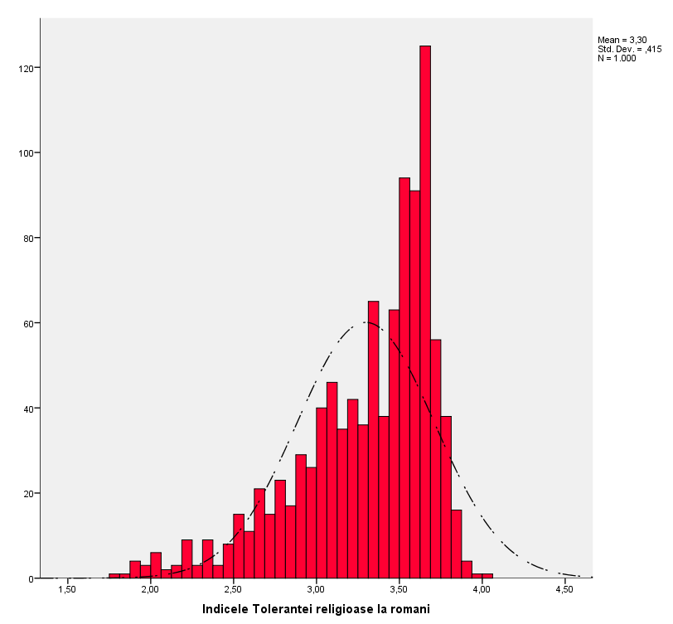

Slide 16
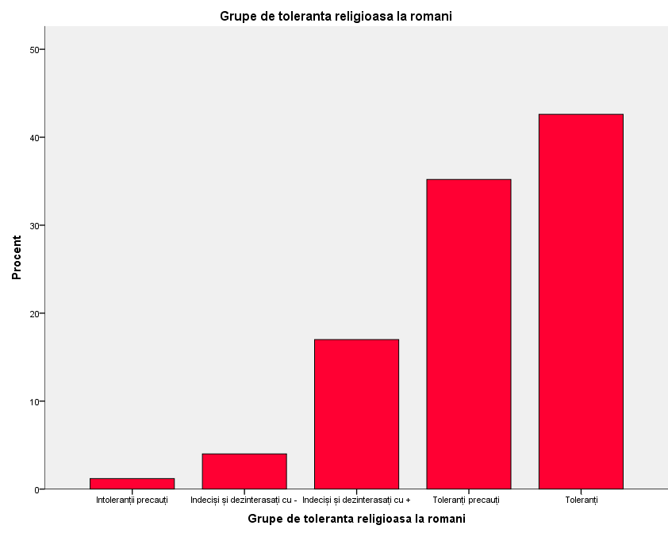

Slide 17
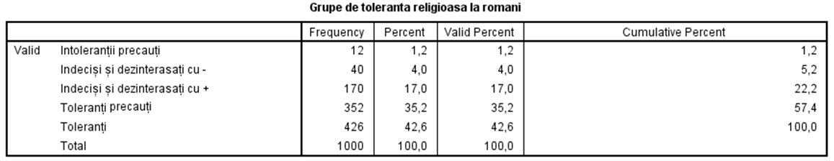

Slide 18
Grupe de toleranta religioasa la romani
% din totalul populatiei
Analiza socio-demografica – Varsta:

Slide 19
Grupe de toleranta religioasa la romani
% din totalul populatiei
Analiza socio-demografica – Ultima scoala absolvita:

Slide 20
Grupe de toleranta religioasa la romani
% din totalul populatiei
Analiza socio-demografica – Tip localitate

Slide 21
Grupe de toleranta religioasa la romani
% din totalul populatiei
Analiza socio-demografica – Regiunea:

Slide 22
Grupe de toleranta religioasa la romani
% din totalul populatiei
Analiza socio-demografica – Religiozitatea:

Slide 23
Grupe de toleranta religioasa la romani
% din totalul populatiei
Analiza socio-demografica – Religie/Confesiune:

Slide 24
Indexul toleranței religioase (B)
Pentru această versiune a indexului au fost luate în calcul doar acei itemi din chestionar care atestau o diferență pronunțată de opinie/atitudine în rândul respondenților. Practic, este o selecție a afirmațiilor/scenariilor mai ferme din index.
Întrebările luate în analiză: 5, 6, 7, 15, 16, 18, 19, 20, 12.3, 12.4, 13.3, 13.4, 14.3, 14.4

Slide 25
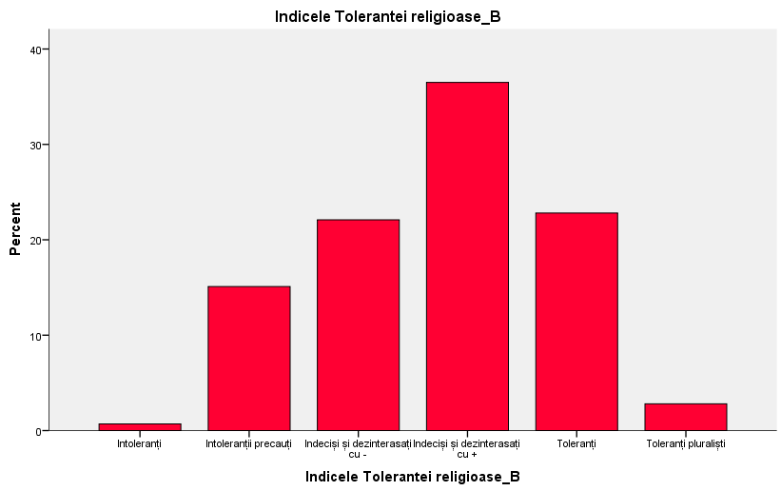

Slide 26
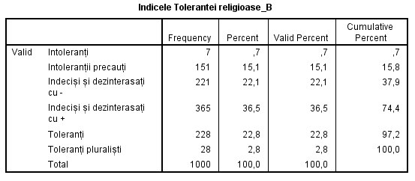

Slide 27
Atitudinea populației față de migranți/refugiați I
% din totalul populatiei

Slide 28
21. Refugiatii trebuie acceptati indiferent de religia lor, de cultura sau de tara din care vin:
% din totalul populatiei
Analiza socio-demografica – Varsta:

Slide 29
22. Migrantii din vecinatatea tarii noastre trebuie acceptati si ajutati intr-o masura mai mare decat migrantii proveniti din alte regiuni mai indepartate:
% din totalul populatiei
Analiza socio-demografica – Varsta:

Slide 30
23. Tarile UE au acceptat prea multi refugiati si migranti in ultimii ani
% din totalul populatiei
Analiza socio-demografica – Varsta:

Slide 31
21. Refugiatii trebuie acceptati indiferent de religia lor, de cultura sau de tara din care vin:
% din totalul populatiei
Analiza socio-demografica – Regiunea:

Slide 32
22. Migrantii din vecinatatea tarii noastre trebuie acceptati si ajutati intr-o masura mai mare decat migrantii proveniti din alte regiuni mai indepartate:
% din totalul populatiei
Analiza socio-demografica – Regiunea:

Slide 33
23. Tarile UE au acceptat prea multi refugiati si migranti in ultimii ani
% din totalul populatiei
Analiza socio-demografica – Regiunea:

Slide 34
21. Refugiatii trebuie acceptati indiferent de religia lor, de cultura sau de tara din care vin:
% din totalul populatiei
Analiza socio-demografica – Religiozitate

Slide 35
22. Migrantii din vecinatatea tarii noastre trebuie acceptati si ajutati intr-o masura mai mare decat migrantii proveniti din alte regiuni mai indepartate:
% din totalul populatiei
Analiza socio-demografica – Religiozitate

Slide 36
23. Tarile UE au acceptat prea multi refugiati si migranti in ultimii ani
% din totalul populatiei
Analiza socio-demografica – Religiozitate

Slide 37
Atitudinea populației față de migranți/refugiați II
24. Ați fi de acord ca un migrant/refugiat:
% din totalul populatiei

Slide 38
Ati fi de acord ca un migrant/refugiat: Sa fie coleg la locul de munca cu dvs.?
% din totalul populatiei
Analiza socio-demografica – Ultima scoala absolvita:

Slide 39
Ati fi de acord ca un migrant/refugiat: Sa fie vecin cu dvs.?
% din totalul populatiei
Analiza socio-demografica – Ultima scoala absolvita:

Slide 40
Ati fi de acord ca un migrant/refugiat: Sa faca parte din familia dvs.?
% din totalul populatiei
Analiza socio-demografica – Ultima scoala absolvita:

Slide 41
Ati fi de acord ca un migrant/refugiat: Sa se casatoreasca cu fiica/fiul dvs.?
% din totalul populatiei
Analiza socio-demografica – Ultima scoala absolvita:

Slide 42
Ati fi de acord ca un migrant/refugiat: Sa fie coleg la locul de munca cu dvs.?
% din totalul populatiei
Analiza socio-demografica – Religie/Confesiune:

Slide 43
Ati fi de acord ca un migrant/refugiat: Sa fie vecin cu dvs.?
% din totalul populatiei
Analiza socio-demografica – Religie/Confesiune:

Slide 44
Ati fi de acord ca un migrant/refugiat: Sa faca parte din familia dvs.?
% din totalul populatiei
Analiza socio-demografica – Religie/Confesiune:

Slide 45
Ati fi de acord ca un migrant/refugiat: Sa se casatoreasca cu fiica/fiul dvs.?
% din totalul populatiei
Analiza socio-demografica – Religie/Confesiune:

Slide 46
Ati fi de acord ca un migrant/refugiat: Sa fie coleg la locul de munca cu dvs.?
% din totalul populatiei
Analiza socio-demografica – Regiunea:

Slide 47
Ati fi de acord ca un migrant/refugiat: Sa fie vecin cu dvs.?
% din totalul populatiei
Analiza socio-demografica – Regiunea:

Slide 48
Ati fi de acord ca un migrant/refugiat: Sa faca parte din familia dvs.?
% din totalul populatiei
Analiza socio-demografica – Regiunea:

Slide 49
Ati fi de acord ca un migrant/refugiat: Sa se casatoreasca cu fiica/fiul dvs.?
% din totalul populatiei
Analiza socio-demografica – Regiunea:

Slide 50
Ati fi de acord ca un migrant/refugiat: Sa fie coleg la locul de munca cu dvs.?
% din totalul populatiei
Analiza socio-demografica – Religiozitate

Slide 51
Ati fi de acord ca un migrant/refugiat: Sa fie vecin cu dvs.?
% din totalul populatiei
Analiza socio-demografica – Religiozitate

Slide 52
Ati fi de acord ca un migrant/refugiat: Sa faca parte din familia dvs.?
% din totalul populatiei
Analiza socio-demografica – Religiozitate

Slide 53
Ati fi de acord ca un migrant/refugiat: Sa se casatoreasca cu fiica/fiul dvs.?
% din totalul populatiei
Analiza socio-demografica – Religiozitate

Slide 54
Ati fi de acord ca un migrant/refugiat: Sa fie coleg la locul de munca cu dvs.?
% din totalul populatiei
Analiza socio-demografica – Varsta

Slide 55
Ati fi de acord ca un migrant/refugiat: Sa fie vecin cu dvs.?
% din totalul populatiei
Analiza socio-demografica – Varsta

Slide 56
Ati fi de acord ca un migrant/refugiat: Sa faca parte din familia dvs.?
% din totalul populatiei
Analiza socio-demografica – Varsta

Slide 57
Ati fi de acord ca un migrant/refugiat: Sa se casatoreasca cu fiica/fiul dvs.?
% din totalul populatiei
Analiza socio-demografica – Varsta

Slide 58
Religie/Confesiune:
% din totalul populatiei

Slide 59
Pe o scală de la 1 la 5, dvs. cât de religios/credincios vă considerați?
% din totalul populatiei

